Slide 1
Профессиональные кадры для предприятий ОПК и машиностроения
Камский Владислав Владимирович
ГАПОУ СО «Уральский политехнический колледж»
Директор
21 апреля 2016 года

Slide 2
Эпоха машин, которые воруют наши работы, была присуща третьей промышленной революции, когда автоматизированное оборудование получило массовое распространение.
Четвертая промышленная революция планирует заставить эти машины говорить друг с другом без вмешательства человека. На заводе Siemens, к примеру, работает более тысячи человек, основная задача которых — мониторить машины и компьютеры.
Доклад Всемирного экономического форума (ВЭФ) «The Future of Jobs».

Slide 3
Вызовы индустрии 4.0 к системе подготовки кадров:
Сложная образовательная система не успевает кодифицировать и стандартизировать профессиональные навыки, которые формируются на реальных рабочих местах.
Старение населения, с одной стороны, и непрерывное устаревание знаний и навыков, с другой, говорят о том, бизнесу и правительству необходимо, чтобы у людей было время, средства и мотивация для повышения квалификации.
Противостояние знания (гуманитарного и естественнонаучного) и практики.
Престиж образования и его реальное наполнение.

Slide 4
Notes:
Отсюда главные проблемы системы среднего профессионально образования: низкая престижность обучения (27%) и слабый контингент учащихся (23%).
4/21/2016 10:24 AM
© Корпорация Майкрософт (Microsoft Corporation), 2007. Все права защищены. Microsoft, Windows, Windows Vista и другие названия продуктов являются или могут являться зарегистрированными товарными знаками и/или товарными знаками в США и/или других странах.
Информация приведена в этом документе только в демонстрационных целях и не отражает точку зрения представителей корпорации Майкрософт на момент составления данной презентации. Поскольку корпорация Майкрософт вынуждена учитывать меняющиеся рыночные условия, она не гарантирует точность информации, указанной после составления этой презентации, а также не берет на себя подобной обязанности. КОРПОРАЦИЯ МАЙКРОСОФТ НЕ ДАЕТ НИКАКИХ ЯВНЫХ, ПОДРАЗУМЕВАЕМЫХ ИЛИ ЗАКРЕПЛЕННЫХ ЗАКОНОДАТЕЛЬСТВОМ ГАРАНТИЙ В ОТНОШЕНИИ СВЕДЕНИЙ ИЗ ЭТОЙ ПРЕЗЕНТАЦИИ.
4

Slide 5
Notes:
Отсюда главные проблемы системы среднего профессионально образования: низкая престижность обучения (27%) и слабый контингент учащихся (23%).
4/21/2016 10:24 AM
© Корпорация Майкрософт (Microsoft Corporation), 2007. Все права защищены. Microsoft, Windows, Windows Vista и другие названия продуктов являются или могут являться зарегистрированными товарными знаками и/или товарными знаками в США и/или других странах.
Информация приведена в этом документе только в демонстрационных целях и не отражает точку зрения представителей корпорации Майкрософт на момент составления данной презентации. Поскольку корпорация Майкрософт вынуждена учитывать меняющиеся рыночные условия, она не гарантирует точность информации, указанной после составления этой презентации, а также не берет на себя подобной обязанности. КОРПОРАЦИЯ МАЙКРОСОФТ НЕ ДАЕТ НИКАКИХ ЯВНЫХ, ПОДРАЗУМЕВАЕМЫХ ИЛИ ЗАКРЕПЛЕННЫХ ЗАКОНОДАТЕЛЬСТВОМ ГАРАНТИЙ В ОТНОШЕНИИ СВЕДЕНИЙ ИЗ ЭТОЙ ПРЕЗЕНТАЦИИ.
5

Slide 6
Только 14% респондентов считают получение среднего профессионального образования личным выбором молодого человека.
Notes:
Отсюда главные проблемы системы среднего профессионально образования: низкая престижность обучения (27%) и слабый контингент учащихся (23%).
4/21/2016 10:24 AM
© Корпорация Майкрософт (Microsoft Corporation), 2007. Все права защищены. Microsoft, Windows, Windows Vista и другие названия продуктов являются или могут являться зарегистрированными товарными знаками и/или товарными знаками в США и/или других странах.
Информация приведена в этом документе только в демонстрационных целях и не отражает точку зрения представителей корпорации Майкрософт на момент составления данной презентации. Поскольку корпорация Майкрософт вынуждена учитывать меняющиеся рыночные условия, она не гарантирует точность информации, указанной после составления этой презентации, а также не берет на себя подобной обязанности. КОРПОРАЦИЯ МАЙКРОСОФТ НЕ ДАЕТ НИКАКИХ ЯВНЫХ, ПОДРАЗУМЕВАЕМЫХ ИЛИ ЗАКРЕПЛЕННЫХ ЗАКОНОДАТЕЛЬСТВОМ ГАРАНТИЙ В ОТНОШЕНИИ СВЕДЕНИЙ ИЗ ЭТОЙ ПРЕЗЕНТАЦИИ.
6

Slide 7
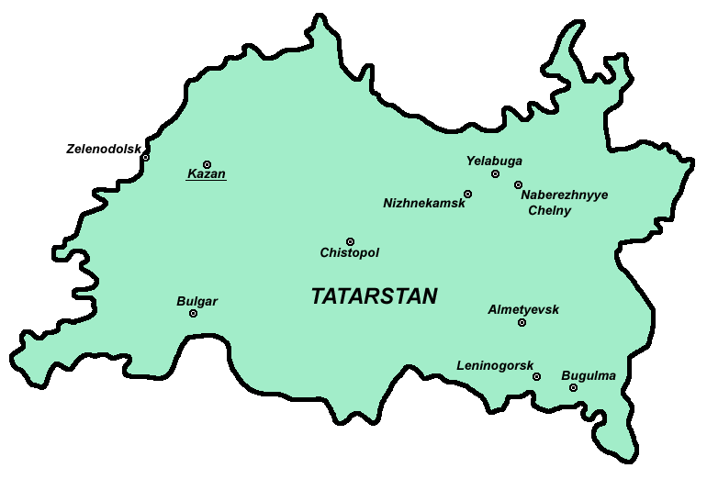
РЕГИОНАЛЬНЫЕ
ЗАДАЧИ
ФЕДЕРАЛЬНЫЕ
ЗАДАЧИ
Межрегиональный центр компетенций
ЗАДАЧИ WSR

Slide 8
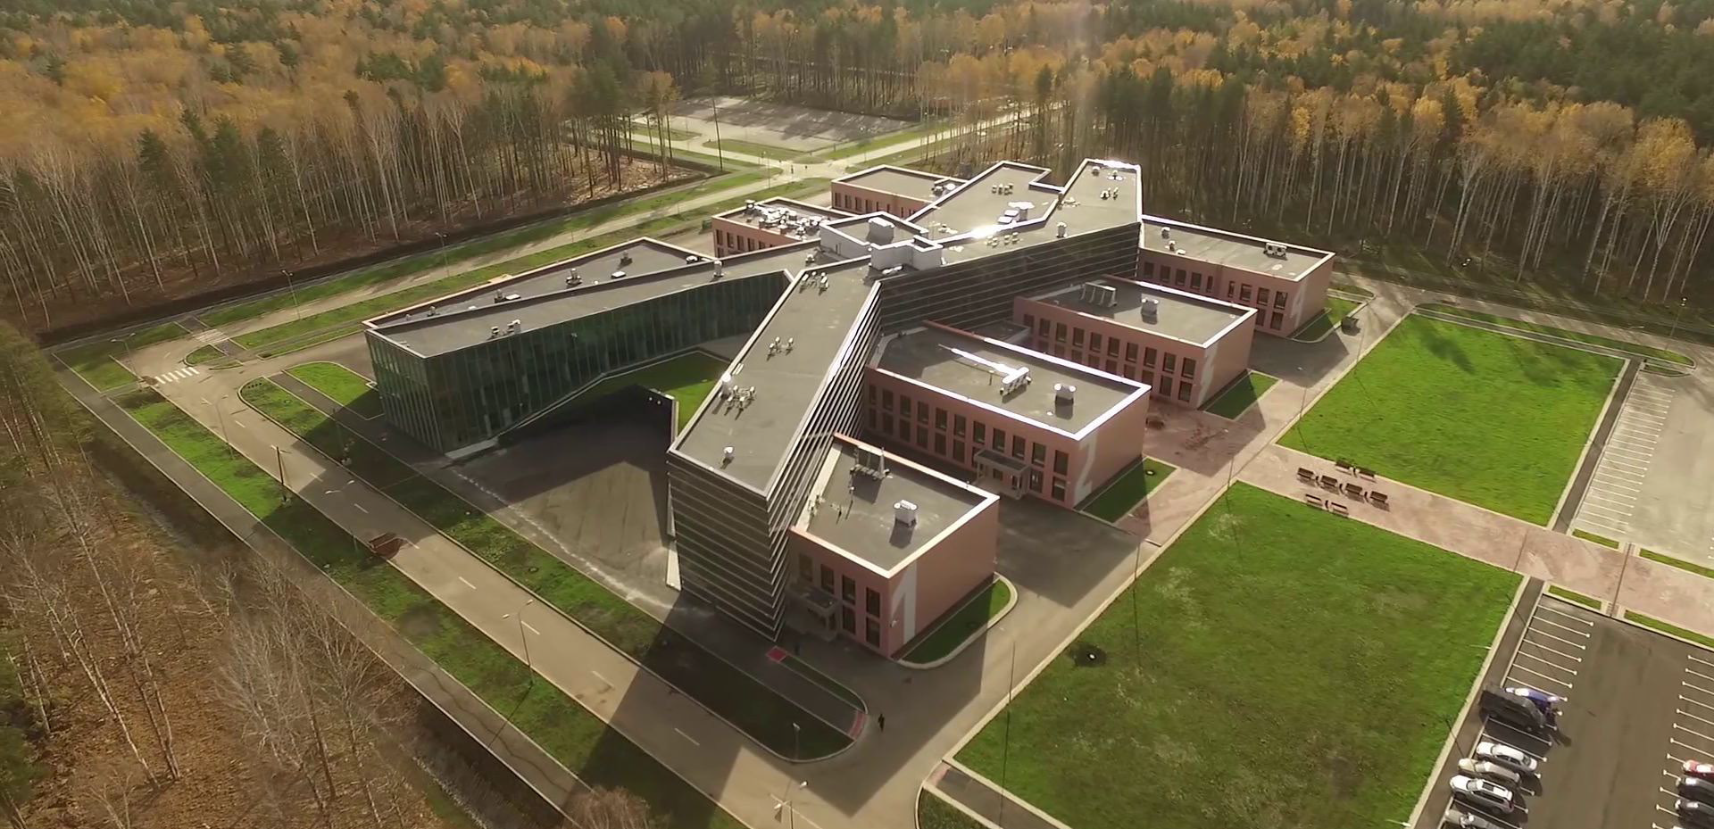
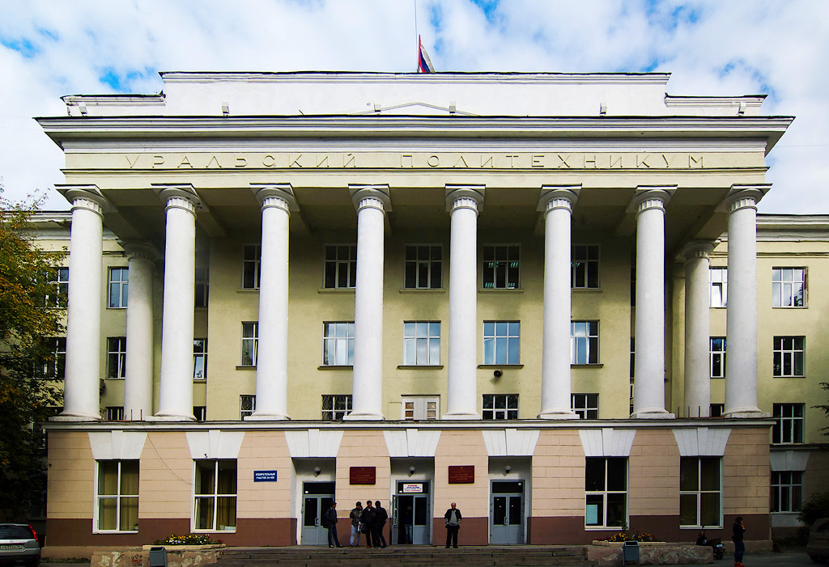
Структура МЦК
Межрегиональный Центр Компетенций



Практические занятия на современном оборудовании
Теоретическая подготовка
Площадка технопарка «Университетский»
Площадка
ул. Ленина, 89
Подразделение МЦК | Тренировочный полигон | Учебный центр
Основная функция | Подготовка национальной сборной по профессиональному мастерству | Подготовка квалифицированных рабочих кадров для региона
Оператор | Союз «Ворлдскиллс Россия» | ГАОУ СПО СО
Направления подготовки | 8 компетенций WorldSkills по 2 рабочих поста в каждой | 13+3 специальностей СПО Не менее 2 групп по 15 студентов по каждой специальности

Slide 9
Специальности СПО и компетенции WorldSkills МЦК
 | Специальности СПО | Компетенции WorldSkills
1 | Мехатроник | Мехатроника
2 | Специалист по технологии машиностроения
3 | Техник-конструктор | Инженерный дизайн CAD
4 | Наладчик-ремонтник промышленного оборудования
5 | Техник по обслуживанию роботизированного пр-ва
6 | Токарь-универсал | Токарные работы на станках с ЧПУ
7 | Фрезеровщик-универсал | Фрезерные работы на станках с ЧПУ
8 | Оператор станков с программным управлением
9 | Слесарь
10 | Сварщик | Сварочные технологии
11 | Техник по композитным материалам
12 | Специалист по аддитивным технологиям | Изготовление прототипов
13 | --- | Обработка листового металла
14 | Мобильный робототехник | Мобильный робототехник
15 | Электромонтаж
16 | Электроника
17 | Столяр

Slide 10
Взаимодействие МЦК с другими участниками
системы подготовки квалифицированных рабочих кадров
ВУЗы
Предприятия
Межрегиональный Центр Компетенций
Площадка технопарка «Университетский»
Площадка
ул. Ленина, 89
Учреждения
СПО РФ
Учреждения
СПО СО
Notes:
На с.д. подписаны соглашения с: …………..

Slide 11
Вопросы развития 1(2)
1. «Путевка» в профессиональную жизнь
Студент должен знать конкретное рабочее место, на конкретном предприятии, где после окончания он будет трудоустроен. В ином случае студент должен быть ориентирован и подготовлен к самозанятости.
Необходимо:
Создание условий для повышения заинтересованности предприятий к участию в дуальной модели образования (преференции в т.ч. налоговые…);
Институциональные формы регулирования (ТПП, СОСПП, Деловая Россия…)
Механизмы реализации социализированных выпускников
2. Успеть! Интенсификация подготовки кадров
Для того чтобы более интенсивно подготовить по профессии, специальности необходимо:
Ориентация профильных общеобразовательных дисциплин на получение конкретной профессии;
Уменьшение блока непрофильных общеобразовательных дисциплин. В этом случае можно распространить практику получения диплома по профессии без получения среднего (общего) образования.
Ограничение: выпуск специалистов, не достигших 18 лет, не имеющих возможности трудоустроиться по профессии в силу законодательных ограничений.

Slide 12
Вопросы развития 2(2)
3. Корпоративная социальная ответственность??!!
Участие работодателей и производителей современного оборудования
Необходимо:
Масштабное и системное привлечение специалистов предприятий в качестве наставников, мастеров профобучения, преподавателей;
Участие в разработке образовательных программ, руководстве проектами, дипломами…
Помощь в обновлении МТБ, предоставление возможностей на производстве для обучения

Slide 13
Спасибо за внимание!
Notes:
4/21/2016 10:24 AM
© Корпорация Майкрософт (Microsoft Corporation), 2007. Все права защищены. Microsoft, Windows, Windows Vista и другие названия продуктов являются или могут являться зарегистрированными товарными знаками и/или товарными знаками в США и/или других странах.
Информация приведена в этом документе только в демонстрационных целях и не отражает точку зрения представителей корпорации Майкрософт на момент составления данной презентации. Поскольку корпорация Майкрософт вынуждена учитывать меняющиеся рыночные условия, она не гарантирует точность информации, указанной после составления этой презентации, а также не берет на себя подобной обязанности. КОРПОРАЦИЯ МАЙКРОСОФТ НЕ ДАЕТ НИКАКИХ ЯВНЫХ, ПОДРАЗУМЕВАЕМЫХ ИЛИ ЗАКРЕПЛЕННЫХ ЗАКОНОДАТЕЛЬСТВОМ ГАРАНТИЙ В ОТНОШЕНИИ СВЕДЕНИЙ ИЗ ЭТОЙ ПРЕЗЕНТАЦИИ.
13

Slide 14
Заказчик-исполнител
Notes:
Отсюда главные проблемы системы среднего профессионально образования: низкая престижность обучения (27%) и слабый контингент учащихся (23%).
4/21/2016 10:24 AM
© Корпорация Майкрософт (Microsoft Corporation), 2007. Все права защищены. Microsoft, Windows, Windows Vista и другие названия продуктов являются или могут являться зарегистрированными товарными знаками и/или товарными знаками в США и/или других странах.
Информация приведена в этом документе только в демонстрационных целях и не отражает точку зрения представителей корпорации Майкрософт на момент составления данной презентации. Поскольку корпорация Майкрософт вынуждена учитывать меняющиеся рыночные условия, она не гарантирует точность информации, указанной после составления этой презентации, а также не берет на себя подобной обязанности. КОРПОРАЦИЯ МАЙКРОСОФТ НЕ ДАЕТ НИКАКИХ ЯВНЫХ, ПОДРАЗУМЕВАЕМЫХ ИЛИ ЗАКРЕПЛЕННЫХ ЗАКОНОДАТЕЛЬСТВОМ ГАРАНТИЙ В ОТНОШЕНИИ СВЕДЕНИЙ ИЗ ЭТОЙ ПРЕЗЕНТАЦИИ.
14

